Slide 1

Multivariatna analiza
Statistične metode v edukaciji
Pedagoška fakulteta UP
10. 5. 2024
doc. dr. Ana Slavec

Slide 2
Vsebina
Odnosi med spremenljivkami
Multipla regresijska analiza
Logistična regresija
Razvrščanje v skupine
Metode zmanjšanja dimenzionalnosti
Druge multivariatne metode

Slide 3
Vzročno sklepanje
V okviru bivariatne analize, smo ugotavljali, da povezanost (korelacija) med spremenljivkama ne pomeni, da med njima obstaja vzročna povezava.
Poleg vzorčna povezave, ki jo ugotavljamo z regresijsko analizo, sta dve spremenljivke lahko tudi le navidezno povezani (angl. spurious relationship) in jih pojasni uvedba tretje spremenljivke (npr. poletni čas za povezavo med napadi morskih psov in prodajo sladoleda ter drugi primeri).
X
(napadi morskih psov)
Y
(prodaja sladoleda)
Z
(poletni čas)

Slide 4
Analiza posredovanosti (mediacija) in pogojna razmerja (moderacija)
Pri posredovanosti (mediacija) tretja spremenljivka povezuje neodvisno in odvisno spremenljivko (npr. revščina vpliva na dostop do zdravstva in s tem na življenjsko dobo)
Pri pogojnih razmerjih (moderacija) je moč in/ali smer povezanosti med dvema spremenljivkama različna glede na vrednosti tretje spremenljivke (npr. bralna sposobnost in višina sta pozitivno povezani le od šestega do desetega leta)
X (revščina)
Y (pričakovana življenjska doba)
Z (dostop do zdravstva)
X (višina)
Y (sposobnost branja)
Z (starost)

Slide 5
Multipla regresijska analiza
Metoda za preučevanje razmerja med odvisno spremenljivko in dvema ali več neodvisnimi spremenljivkami (vrednosti odvisne spremenljivke napovedujemo z nizom neodvisnih spremenljivk)
Regresijski koeficient izračunamo za vsako neodvisno spremenljivko: Y’ = a + b₁X₁ + b₂X₂ + …b_{k}X_{k} (b se imenujejo parcialni regresijski koeficienti)
Delež variabilnosti odvisne spremenljivke Y lahko napovemo nizom neodvisnih spremenljivk (multiple korelacijski koeficient R in multiple determinacijski koeficient R²)
Velikost vzorca: vsaj 10 krat več primerov kot neodvisnih spremenljivk

Slide 6
Predpostavke multiple regresijske analize
Neodvisnost: rezultati posameznega predmeta so neodvisni od rezultatov vseh drugih predmetov
Normalnost: v populaciji so rezultati na odvisni spremenljivki normalno porazdeljeni za vsako od možnih kombinacij ravni spremenljivk X, pri čemer je vsaka od spremenljivk normalno porazdeljena
Homoskedastičnost: v populaciji so variance odvisne spremenljivke za vsako od možnih kombinacij ravni spremenljivk X
Linearity: V populaciji je razmerje med odvisno in neodvisno spremenljivko linearno, ko so vse druge neodvisne spremenljivke konstantne

Slide 7
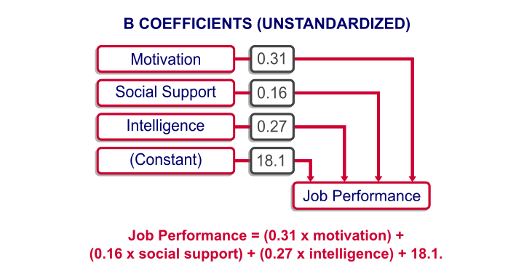
Primer multiple regresijske analize v SPSS
Vir: Multple Linear Regression – What and Why (SPSS tutorial)

Slide 8
Logistična regresija
Uporablja se, ko je odvisna spremenljivka nominalna (dihotomka)
Namesto linearne funkcije uporablja logistično, ki zagotavlja, da so izhodne vrednosti v območju med 0 in 1, kar je primerno za interpretacijo verjetnosti
Logistični model lahko uporabimo za napovedovanje verjetnosti dogodka za nove primere
Verjetnostna napoved logistične regresije se lahko uporablja za določitev kategorije za določen primer

Slide 9
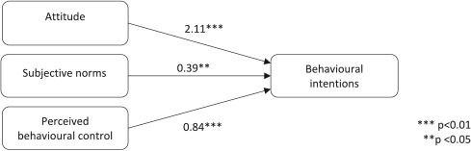
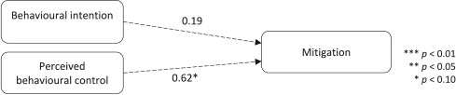

Primeri rabe različnih vrst regresije
Linearna regresija
Logistična regresija
Ana Slavec, Annechien D. Hoeben, Miguel Moreno-Torres, Lea Primožič and Tobias Stern (2023): When intentions do not matter: Climate change mitigation and adaptation innovations in the Forest-based sector. Forest Policy and Economics 157, 103074. https://doi.org/10.1016/j.forpol.2023.103074

Slide 10
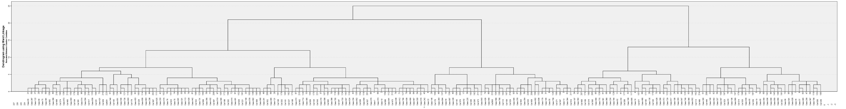
Razvrščanje v skupine
Wardova metoda je hierarhična metoda združevanja. Pri slednjih se v vsakem koraku postopka dve ali več skupin združi v novo skupino, pri čemer ni treba vnaprej določiti števila skupin. Wardova metoda je v praksi najpogosteje uporabljena, saj je primerna za veliko različnih struktur podatkov. Potek združevanja v skupine grafično prikažemo z drevesom združevanja:
Metoda voditeljev je nehierarhična metoda razvrščanja v izbrano število skupin, pri kateri se najprej določi množica predstavnikov posameznih skupin (voditeljev), nato se priredi vsaka enota najbližjemu voditelju in izračuna težišča tako dobljenih skupin, ki so novi voditelji. Postopek se ponavlja dokler se nova množica voditeljev ne razlikuje od množice, dobljene korak pred njo.

Slide 11
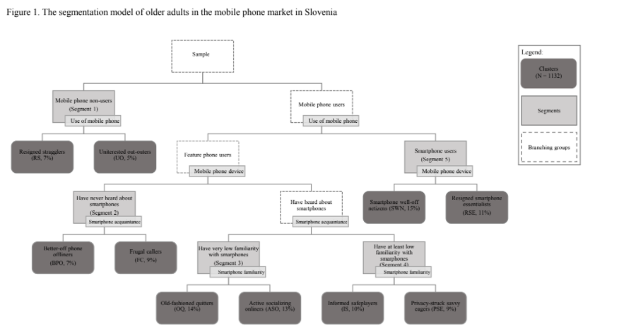
Primer rabe dvostopenjskega razvrščanja v skupine
Andraž Petrovčič, Ana Slavec & Vesna Dolničar (2018) The Ten Shades of Silver: Segmentation of Older Adults in the Mobile Phone Market, International Journal of Human–Computer Interaction, 34:9, 845-860, DOI: 10.1080/10447318.2017.1399328

Slide 12
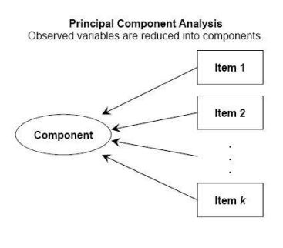
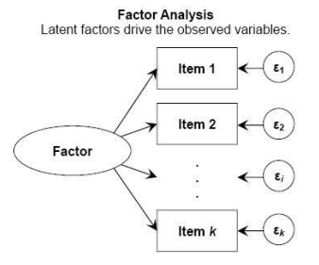
Metode zmanjšanja dimenzionalnosti podatkov
Metoda glavnih komponent
Faktorska analiza
Iskanje linearne kombinacije skupine spremenljivk, ki maksimizira varianco podatkov. Komponente so linearno neodvisne in pojasnjujejo največjo možno količino variance v podatkih.
Uporablja se za identifikacijo latentnih (skritih) faktorjev, ki pojasnjujejo korelacije med opazovanimi spremenljivkami. Faktorski koeficienti merijo prispevek posameznih spremenljivk.
Source of figure: Matsunaga, M. (2010). How to factor-analyze your data right: do’s, don’ts, and how-to’s. International Journal of Psychological Research, 3(1), 97–110. https://doi.org/10.21500/20112084.854

Slide 13
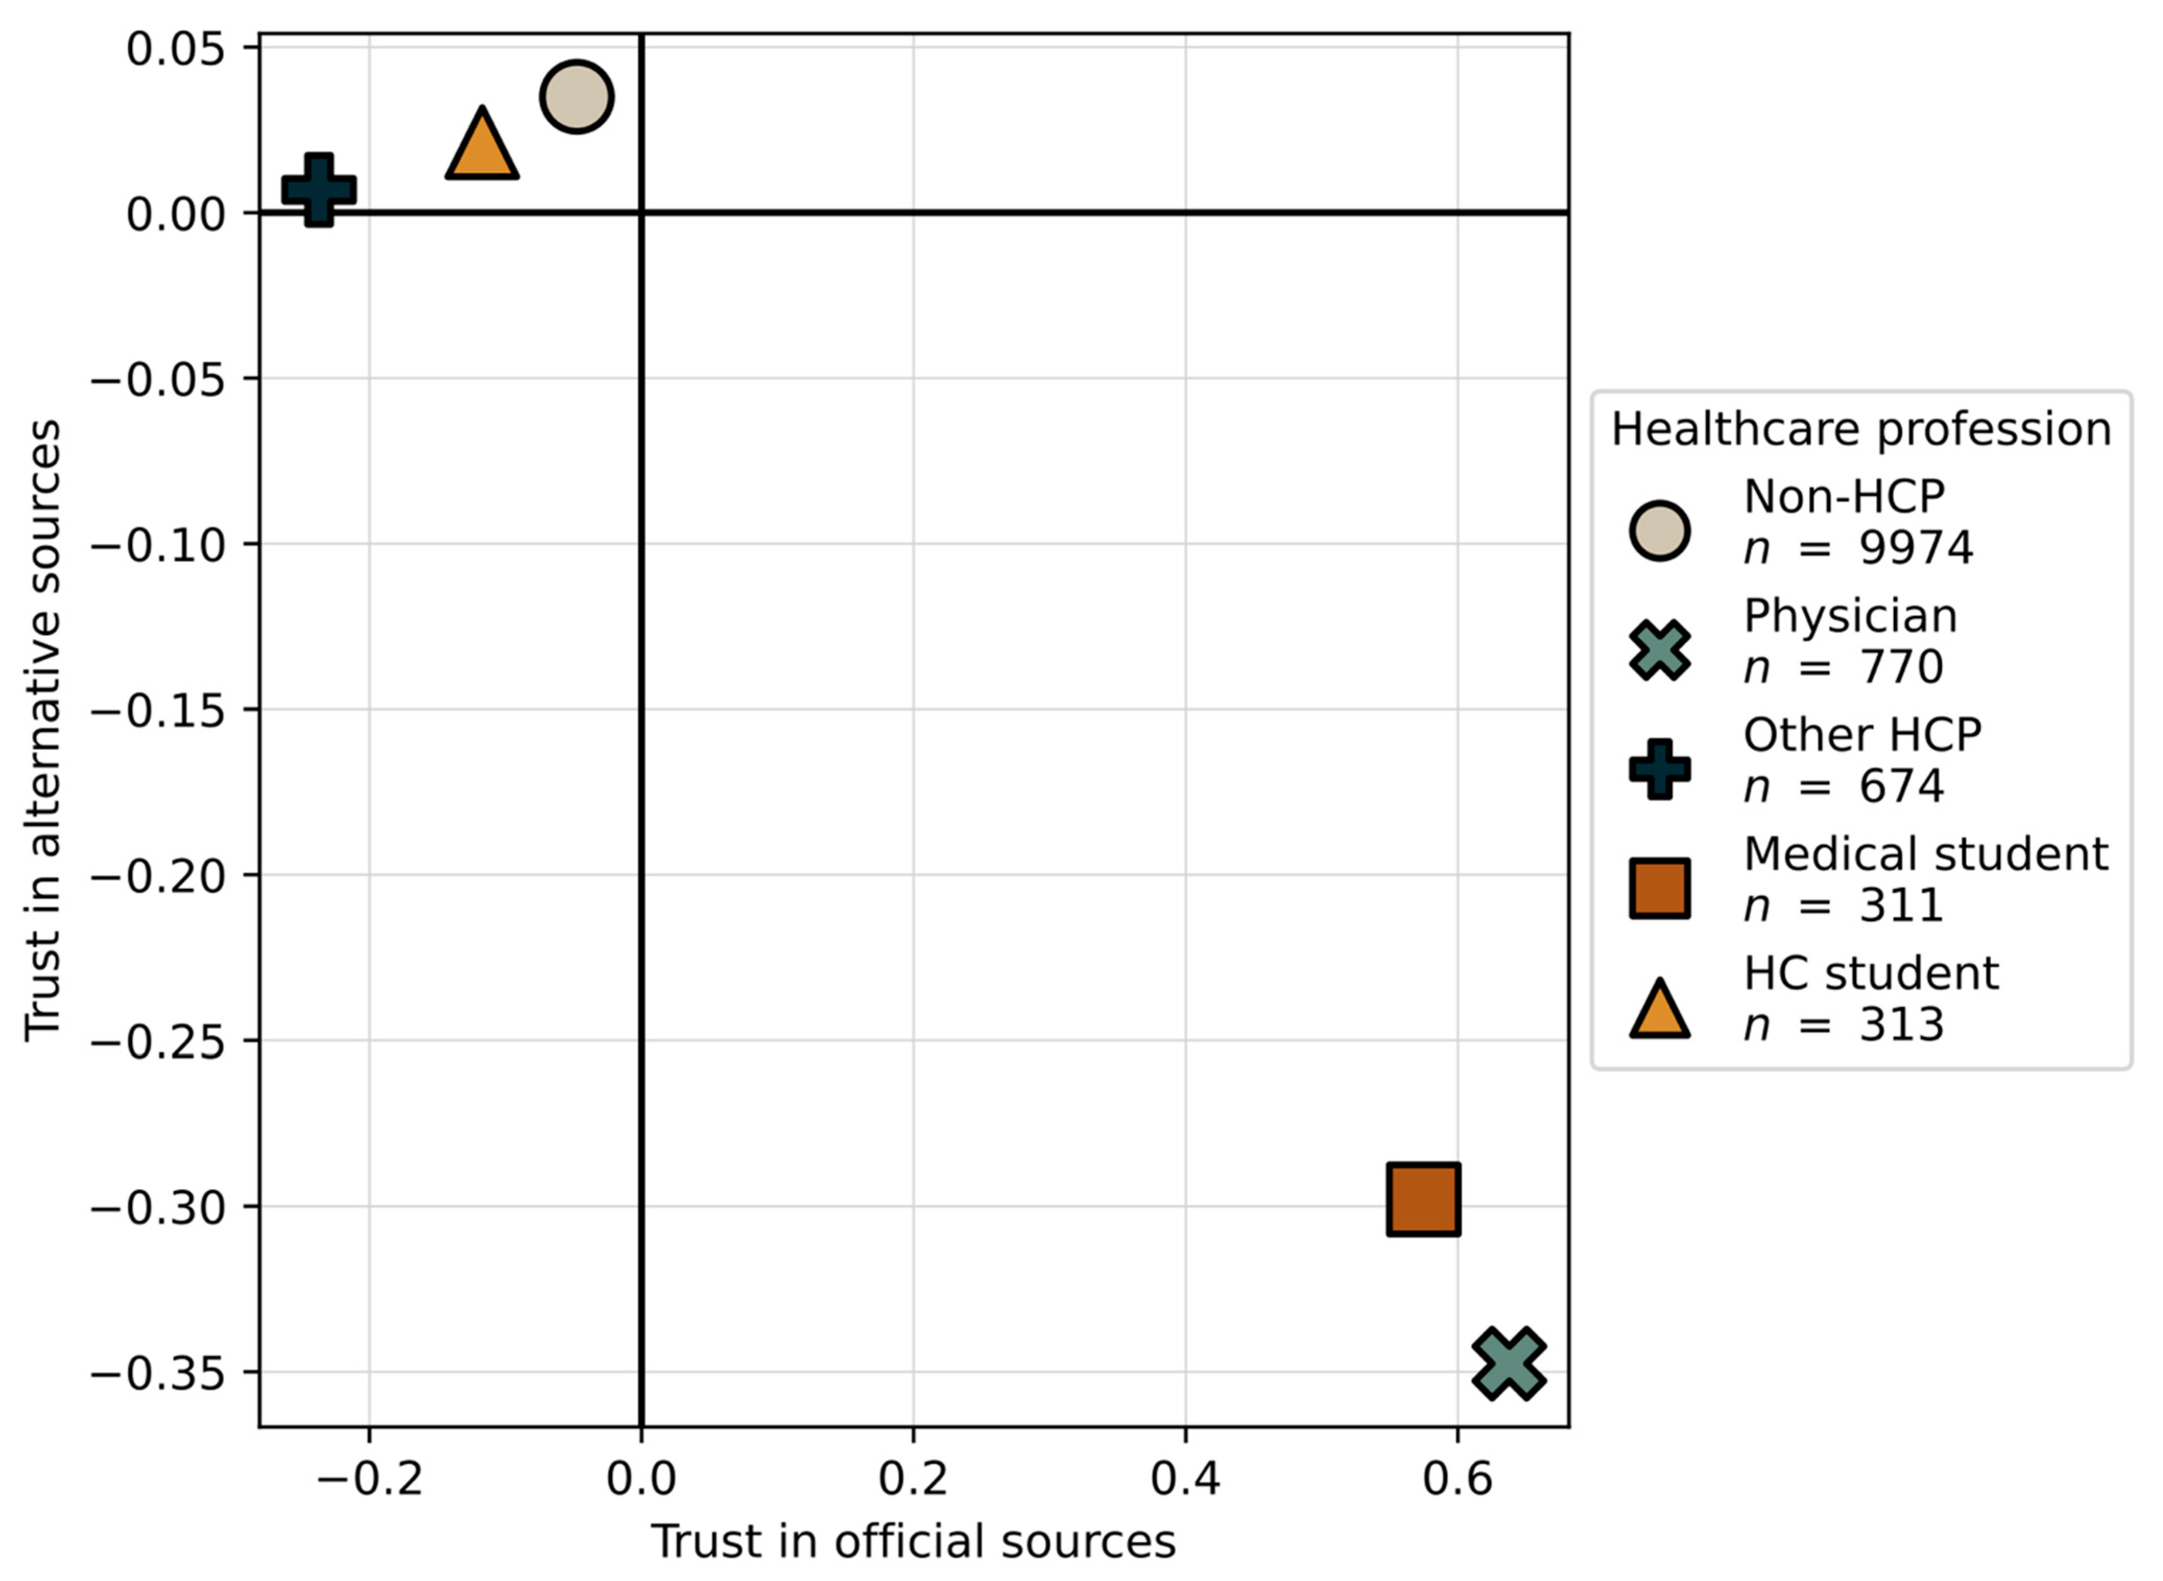
Primer rabe metode glavnih komponent
Petravić, Luka, Rok Arh, Tina Gabrovec, Lucija Jazbec, Nika Rupčić, Nina Starešinič, Lea Zorman, Ajda Pretnar, Andrej Srakar, Matjaž Zwitter, and Ana Slavec. 2021. "Factors Affecting Attitudes towards COVID-19 Vaccination: An Online Survey in Slovenia" Vaccines 9, no. 3: 247. https://doi.org/10.3390/vaccines9030247

Slide 14
Analiza zanesljivosti
Cronbachov koeficient α je statistična mera notranje konsistentnosti vprašalnikov ali lestvic.
Ocenjuje, zanesljivo niz spremenljivk meri isti konstrukt.
Izračuna se kot povprečna korelacija med vsemi pari vprašanj ter številom vprašanj.
Pogoj je, da so spremenljivke noramlno porazdeljene in linearne ter neodvisne.
Interpretacija vrednosti: > 0,9 (odličen); > 0,8 (dober); > 0,7 (sprejemljiv); > 0,6 vprašljiv; > 0,5 (slab); < 0,5 (nesprejemljiv)

Slide 15
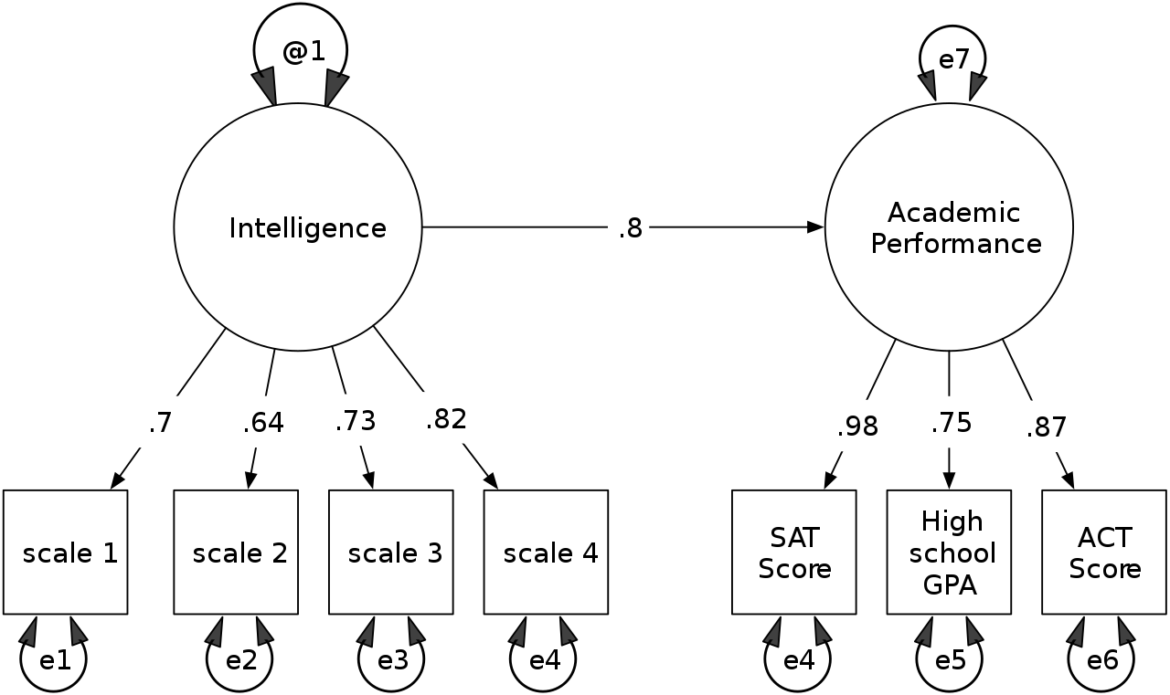
Druge multivariatne metode
Kanonična korelacijska analiza
Diskriminantna analiza
Strukturni modeli (primer na sliki)
Vir: Salkind, Neil J. (2007). "Intelligence Tests". Encyclopedia of Measurement and Statistics. doi:10.4135/9781412952644.n220

